Slide 1
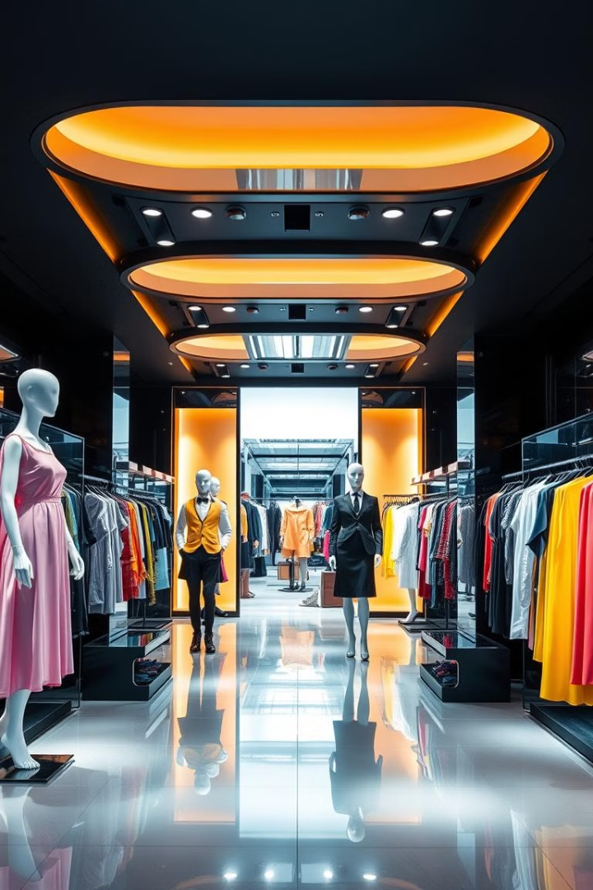

Loja de Roupas
Orientador: Lázaro Pereira de Oliveira. Participantes:
Samuel Clarindo Gomes da Silva
Maria clara de Oliveira Feliciano
Gabriel Souza Lima
Arthur Falcão
Notes:
1

Slide 2
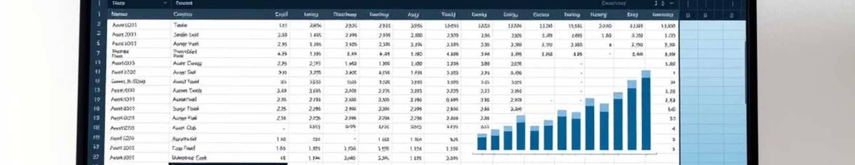
Objetivo Geral do Projeto
Notes:
2

Slide 3
Historia da empresa
Notes:
3

Slide 4
Objetivos específicos
Notes:
4

Slide 5
Requisitos Funcionais
Código | Requisito funcional | Descrição
RF01 | Cadastrar Produtos | O sistema fornecerá o cadastro de produtos, incluindo nome, preço, e estoque.
RF02 | Cadastrar Vendas | O sistema fornecerá o cadastro de vendas, incluindo data, valor e ID da venda.
RF03 | Cadastrar Clientes | O sistema fornecerá o cadastro de clientes, incluindo nome, cpf, email e telefone.
RF04 | Cadastrar Fornecedor | O sistema fornecerá o cadastro de fornecedores, incluindo dados como nome, endereço, cnpj, e telefone.
RF05 | Cadastrar Troca de Produtos | O sistema fornecerá o cadastro da troca de produtos, incluindo motivo, data e código da troca.
RF06 | Cadastrar Compra | O sistema fornecerá o cadastro de compras, incluindo data e o valor.
RF07 | Registrar Pagamento | O sistema fornecerá o registro de pagamento, incluindo forma de pagamento, valor e data.
RF08 | Gerar Nota Fiscal | O sistema fornecerá a NotaFiscal, incluindo número da notafiscal e dados.
RF09 | Gerar Relatórios Gerenciais | O sistema fornecerá o gerenciamento dos relatorios gerenciais, incluindo a data e o período.
RF10 | Atualizar Estoque | O sistema fornecerá o atualizamento de estoque, incluindo data e período
Notes:
5

Slide 6
Requisitos não Funcionais
Código | Requisitos não funcionais | Descrição
RFN01 | Tecnologias Usadas | As tecnologias usadas para criação do sistema será HTML, CSS, JAVASCRIPT, PHYTON
RFN02 | Manutenção | Código Limpo e Documentado: código bem organizado e documentado para facilitar futuras manutenções.
RFN03 | Compatibilidade | O sistema fornecerá a compatibilidade com Windows.
RFN04 | Segurança | O sistema fornecerá a garantia que os dados pessoais dos clientes e dados de pagamento, sejam criptografados e armazenados de forma segura.
RFN05 | Backup | O sistema fornecerá o backup regular dos dados.
Notes:
6

Slide 7
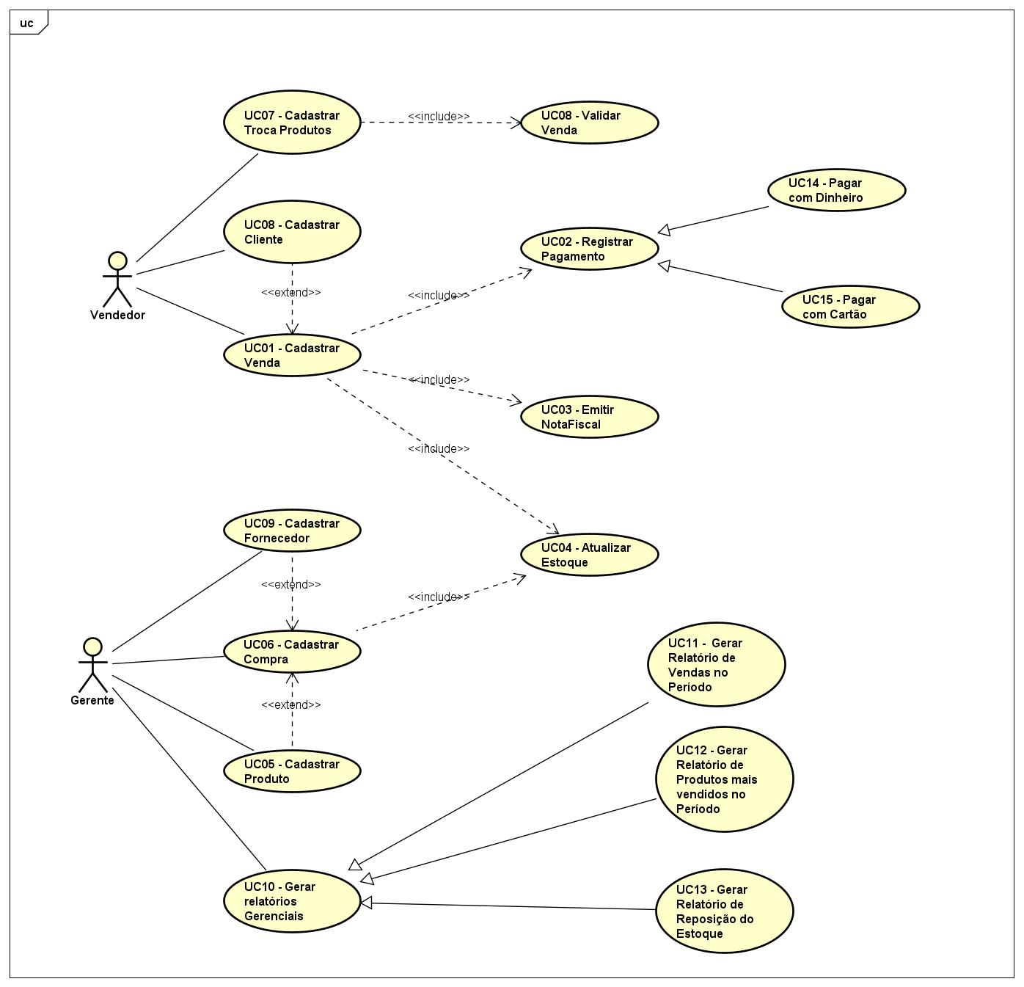
Diagrama de Casos de usos
Notes:
7

Slide 8
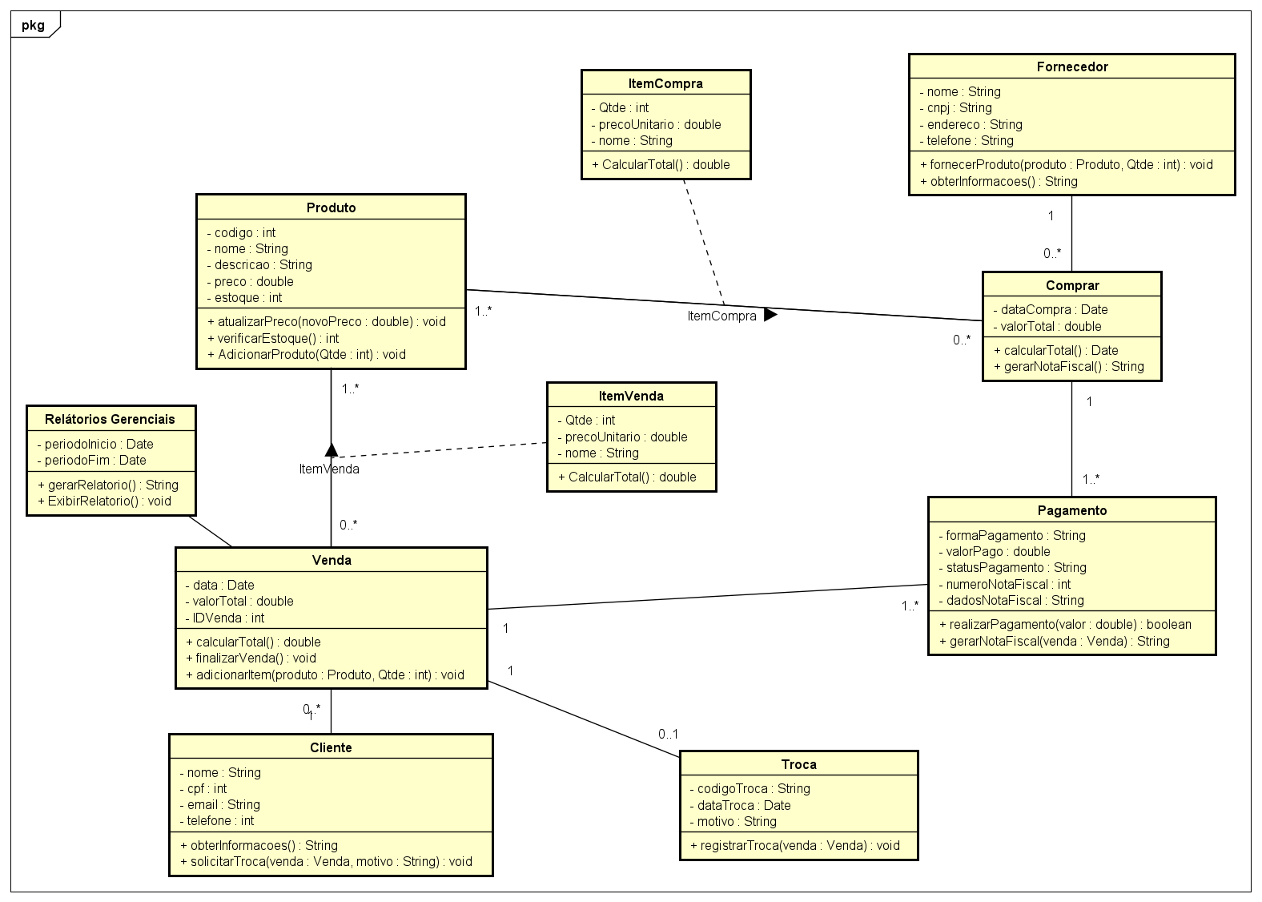
Diagrama de Classes
Notes:
8

Slide 9
Descrição do Caso de Uso Principal: Cadastrar Venda
Nome do Caso de Uso: Cadastrar Venda UC01
Ator Principal: Funcionário Descrição: Este caso de uso descreve o processo de cadastrar uma venda de produtos para um cliente.
Fluxo Principal de Cadastrar Vendas:
1 O Funcionário inicia o processo de cadastro da venda.
2 O sistema solicita ao funcionário os dados do cliente (opcional para clientes não cadastrados).
3 O funcionário seleciona os produtos vendidos, informando a quantidade de cada item.
4 O sistema verifica o estoque.
5 O sistema calcula o total da venda.
6 O funcionário confirma a venda.
7 O funcionário confirma o pagamento.
8 O sistema emite uma nota fiscal e exibe um comprovante para impressão.
Fluxo Alternativo de Cadastrar Venda:
5 (do fluxo principal) Pagamento uma parte em cartão e outra em dinheiro
O cliente deseja pagar uma parte em cartão e outra em dinheiro
Funcionário confirma a venda
Funcionário confirma o pagamento
O sistema emite a nota fiscal e exibe um comprovante para impressão
Fluxo de Exceção de Cadastrar Venda:
4 (do fluxo principal) Produto não disponível no estoque:
Durante a seleção dos produtos, o sistema detecta que a quantidade solicitada é maior do que a disponível em estoque ou não tem disponível.
O sistema exibe uma mensagem de erro informando a indisponibilidade.
O funcionário pode ajustar a quantidade ou cancelar a venda.
Notes:
9

Slide 10
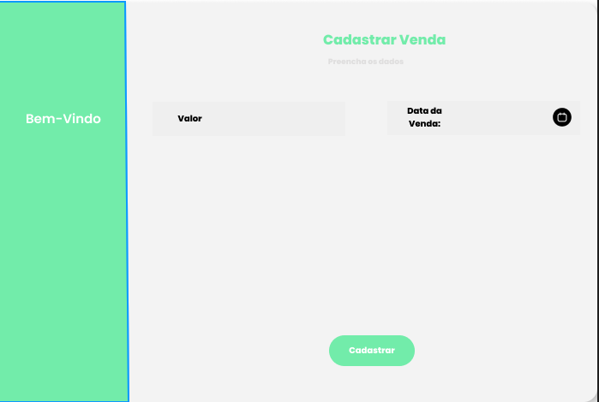
Interface
Notes:
10

Slide 11
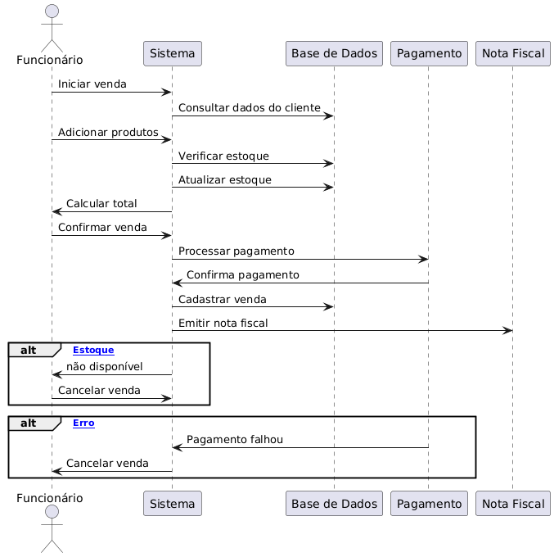
Diagrama de Sequência
Notes:
11

Slide 12
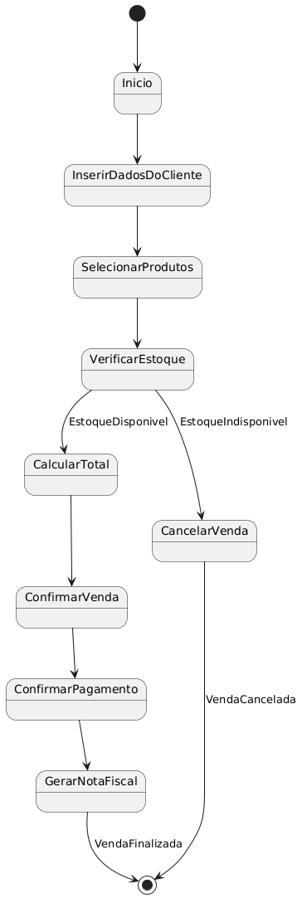
Diagrama de Estado
Notes:
12

Slide 13
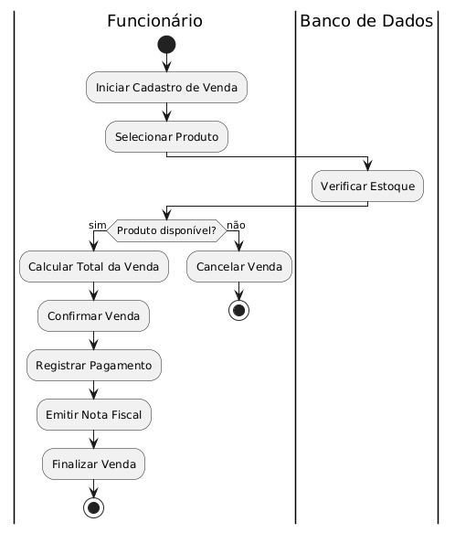
Diagrama de Atividades
Notes:
13

